Slide 1
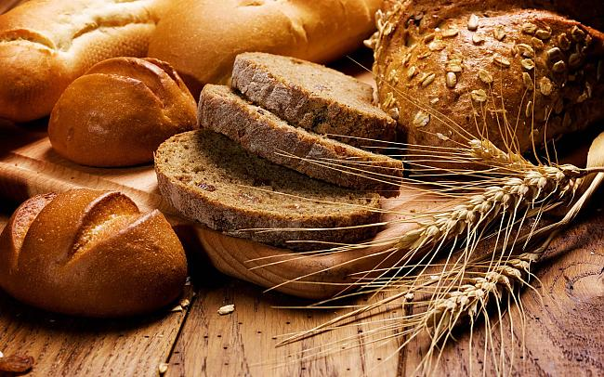
Как хлеб к нам на стол пришёл
Выполнил: Рыжиков Илья. Класс 2 «В»

Slide 2
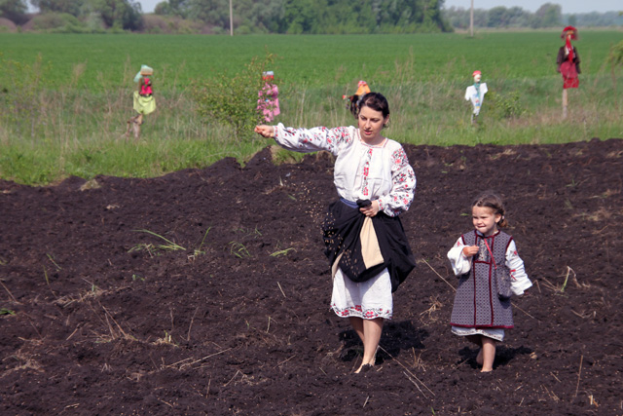
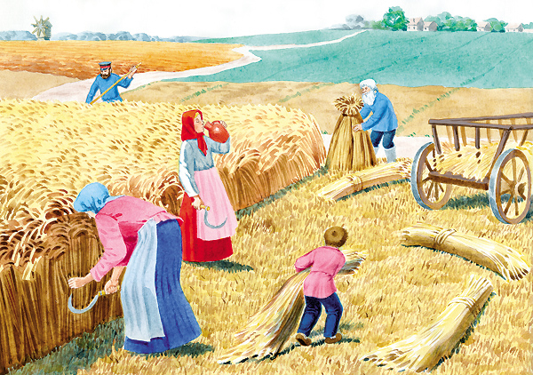
Сначала нужно посадить
и вырастить пшеницу.
Так сеяли и собирали пшеницу в старину

Slide 3
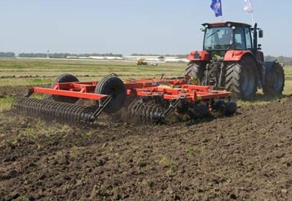
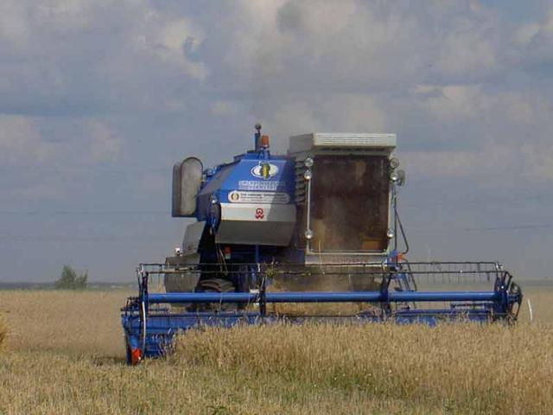
Так сажают и собирают пшеницу в наше время

Slide 4
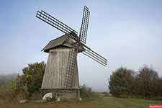
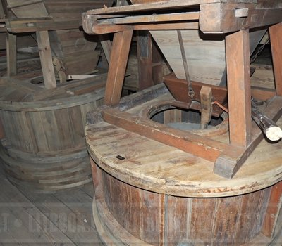
Затем пшеницу превращают в муку.
Молят.
Так выглядели мельницы в старину

Slide 5
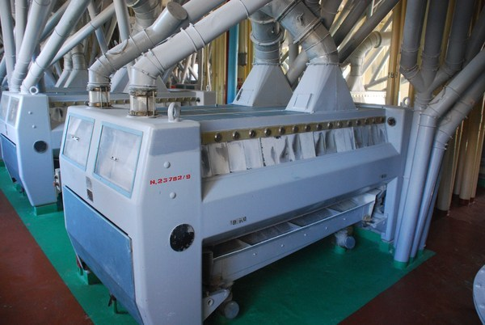
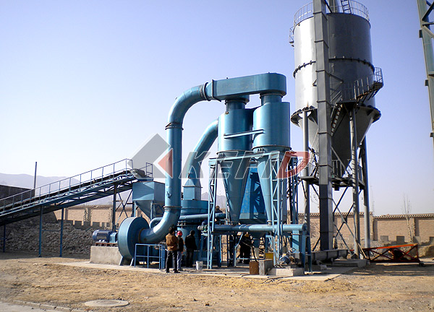
Современные мельницы полностью компьютеризированы

Slide 6
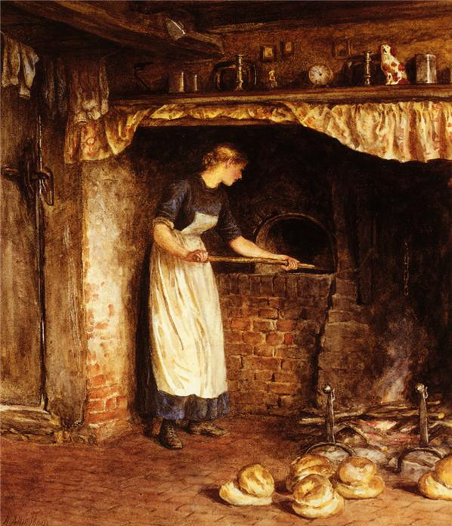
Потом муку отправляют в пекарню.
Там из муки делают тесто, раскладывают его по форме и выпекают в печах
Так выпекали хлеб в старину.

Slide 7
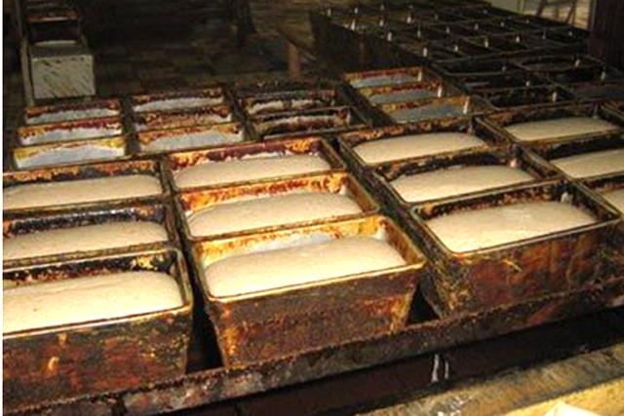
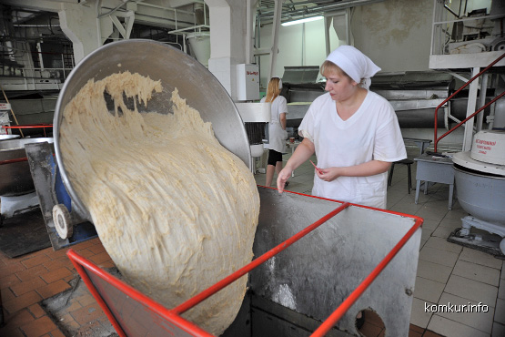
Так выпекают хлеб на хлебозаводах

Slide 8
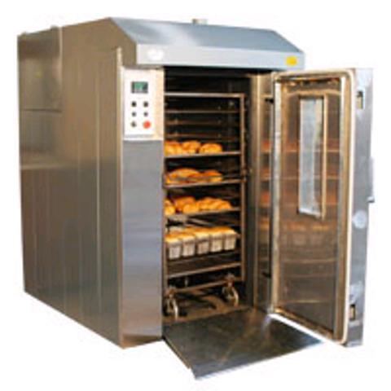
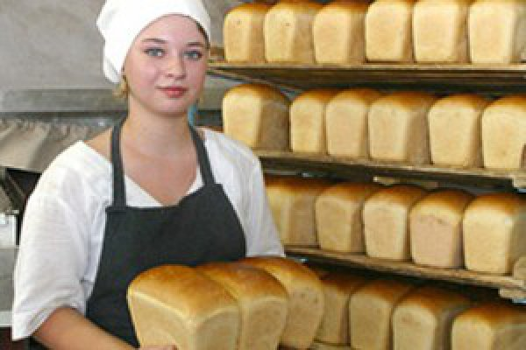
Хлеб готов!!!

Slide 9
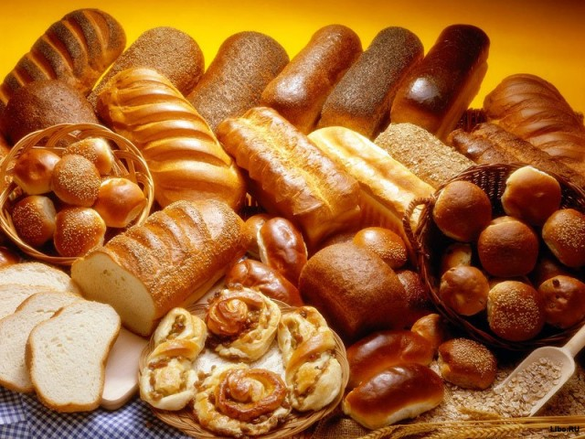
Спасибо за внимание!!

